Slide 1
조선대학교
CNN을 활용한 독버섯 구분 인공지능
조선대학교 IT FESTIVAL 캡스톤 디자인
발표대회 지원 팀: Quadrifoglio(네잎클로버)
IT 융합대학

Slide 2
목 차
01.
02.
팀 소개
주제
03.
04.
기대효과 및 필요성
기존연구 및 제안방법

Slide 3
팀 소 개
3/28

Slide 4
팀 소개
이름 :
Quadrifoglio(네잎클로버)
구성원 :
팀장 : 장지웅 (20141563)
팀원 : 김 호 (20144799)
이찬욱(20144804)
박형민(20175139)
4/28

Slide 5
주제
5/28

Slide 6
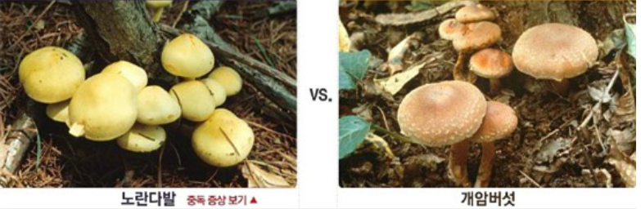
주제
1. 주제
버섯 이미지
학습
결과
독버섯
CNN
식용버섯
6/28

Slide 7
주제
1. 주제
독버섯 식별 인공지능
7/28

Slide 8
필요성 및 기대효과
8/28

Slide 9
필요성 및 기대효과
1. 우리나라 버섯 현황
우리나라 자생 버섯 1900여종
21%
식용 버섯 400여종(약 21%)
9/28

Slide 10
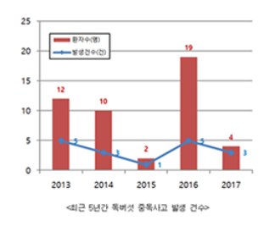
필요성 및 기대효과
2. 필요성
대부분 독버섯, 식용가치가 없는 버섯
독버섯과 식용 버섯을 착각해 중독 되는 사례 매년 꾸준히 발생
-농촌진흥청 버섯 정보 포털
10/28

Slide 11
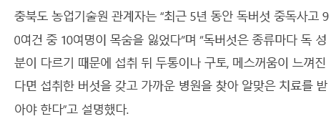
필요성 및 기대효과
2. 필요성
-경향신문[2020.09.13 산에서 캔 싸리버섯이 독버섯]
치사율 10%
11/28

Slide 12
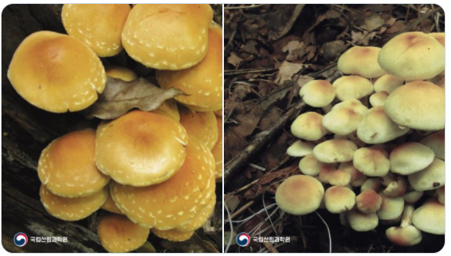
필요성 및 기대효과
3. 주요 요소
가장 위험한 것 : 식용 버섯과 비슷한 생김새를 지닌 독버섯
개암버섯(식용, 왼쪽), 노란 다발버섯(독버섯, 오른쪽)
12/28

Slide 13
필요성 및 기대효과
4. 기대효과
치명적인 독을 가진 야생 버섯을 잘못 섭취해 사망하는 사태 예방
정확한 버섯 채집 가능성 증대
13/28

Slide 14
기존 연구
14/28

Slide 15
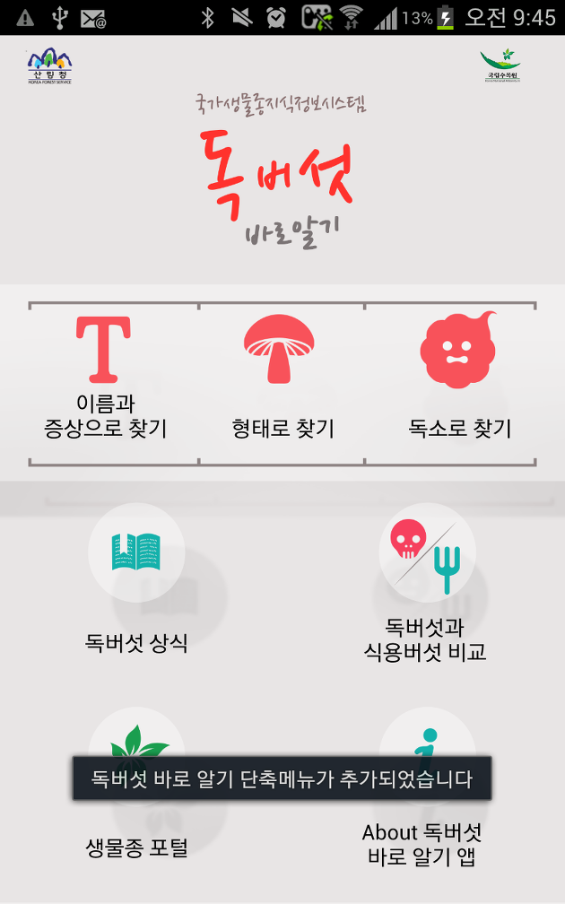
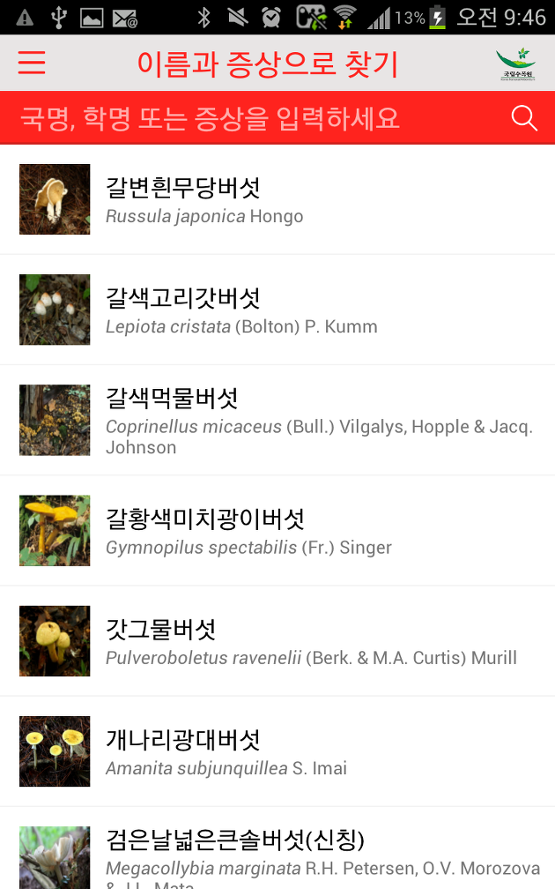
기존연구
1. 국내 제품
국립 수목원 -‘독버섯 바로 알기’ APP
-> 검색 -> 사용자가 판별
15/28

Slide 16
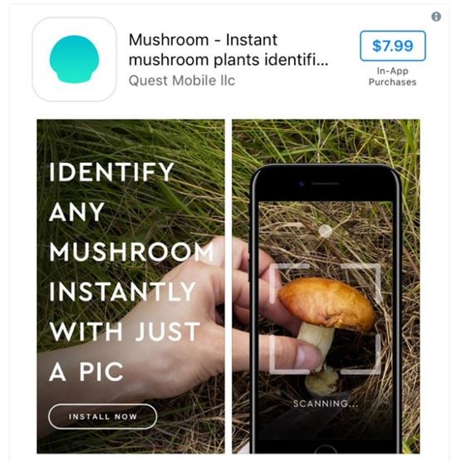
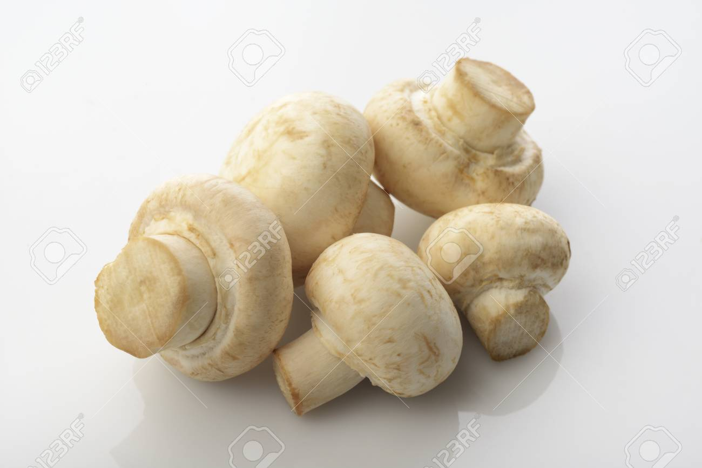
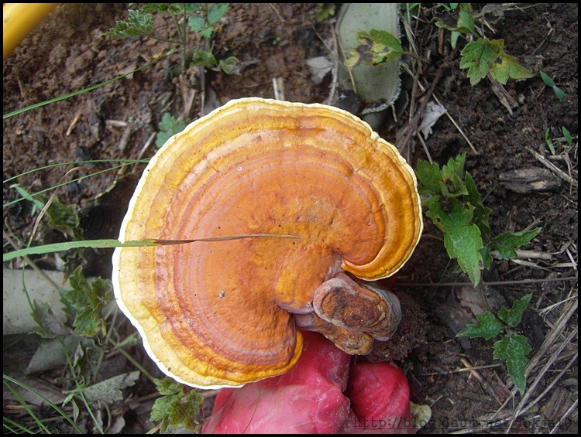
기존연구
2. 국외 연구
니콜라스 셰리프 – Mushroom-Instant Mushroom Plants Identification
(버섯 식별기)
-> 버튼 버섯과 밤나무 버섯 구분 불가
버튼 버섯(식용, 왼쪽), 밤나무버섯(독버섯, 오른쪽)
16/28

Slide 17
제안 방법
17/28

Slide 18
제안방법
1. 구현 과정
문제 정의
자료 수집
데이터 전 처리
구현
실험
학습 모델 설계
18/28

Slide 19
제안방법
2.문제 정의
Input
Out put
독버섯 (0)
학습 된 모델
식용버섯 (1)
이미지
19/28

Slide 20
제안방법
3.자료 수집
자체 데이터 베이스 구축 :
-구글을 통한 검색 (1차)
-농촌 진흥청 (버섯 정보 포털)의 독버섯 구분기준으로 검증(2차)
20/28

Slide 21
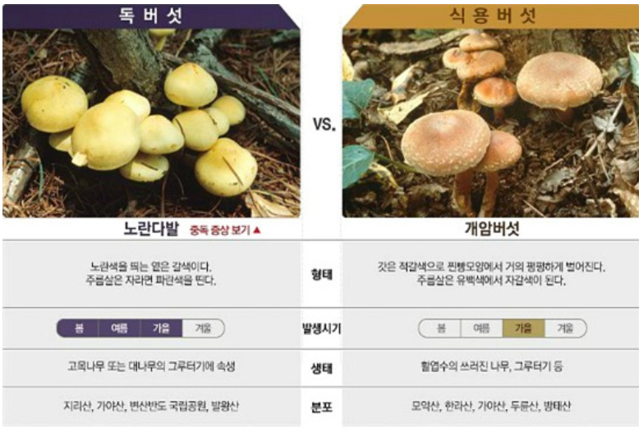
제안방법
4.자료 수집
노란 다발버섯:
-갓:노란색을 띄는 옅은 갈색
-주름살 파란색
개암 버섯:
-갓: 적갈색
-주름살 유백색~자갈색
-찐빵모양에서 거의 평평하게 벌어진다.
-농촌진흥청
21/28

Slide 22
제안방법
5.데이터 전 처리
개암버섯 -> 103개
독버섯인 노란 다발버섯 : 0
식용버섯인 개암버섯 : 1
노란 다발버섯 -> 102개
22/28

Slide 23
제안방법
5.데이터 전 처리
다양한 크기의 이미지
100*100 형태로 인코딩
총 데이터 205개
1차원 벡터
255로 나눠 정규화
23/28

Slide 24
제안방법
5.데이터 전 처리
최종 데이터 모형 :
- x_data(학습) = (184,30000)
- y_data(학습) = (184,2)
- x_test(시험) = (21,30000)
- y_test(시험) = (21,2)
8:2의 비율로 구성
24/28

Slide 25
제안방법
6. 학습 모델 설계
입력
Matmul
Sigmoid
Soft-max
Cross entropy
MAX-Pooling
Con2D
Filter = 3*3*1
Stride [-1,2,2,1]
Padding = true
25/28

Slide 26

제안방법
7. 실험 결과
1차 실험 :
학습 횟수 : 6600
학습 정확도: 59%(93개) 시험 정확도: 63%(10개)
오버피팅 -> 데이터 증가, 학습횟수 증가
2차 실험 :
학습 횟수: 9900
학습 정확도: 100%(184개) 시험 정확도: 61%(21개)
26/28

Slide 27
감사합니다.
네잎클로버 팀 발표자 : 장지웅

Slide 28
Q&A
네잎클로버 팀 발표자 : 장지웅

